Slide 1
Средняя школа № 12 города Мозыря

Slide 2
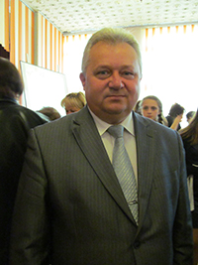
Константин Иванович Хомутовский,
директор СШ №12

Slide 3
Заведующая
и
учитель предметник
Ласута
Галина Ивановна

Slide 4
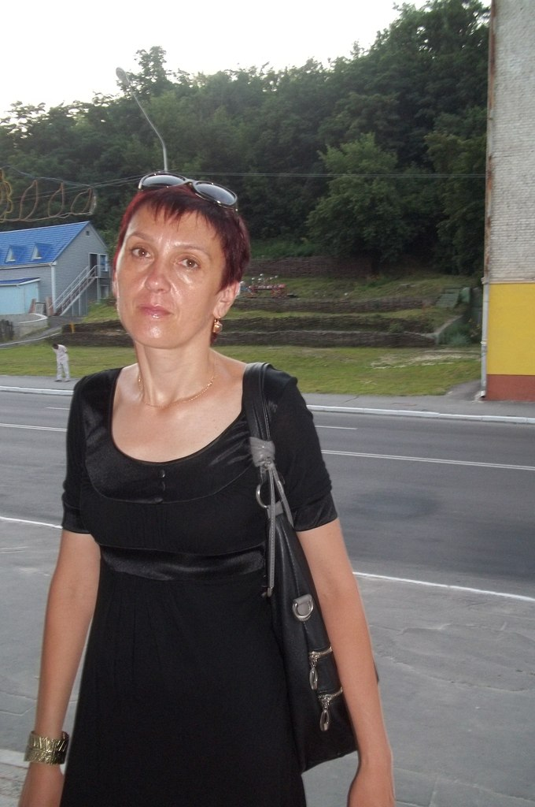
Классный руководитель
Борисевич
Валентина Владимировна

Slide 5
Сроки практики: 3.11.2014 – 13.12.2014
Практика прошла познавательна и интересно.
Поэтому я покажу несколько дней
из школьной жизни

Slide 6
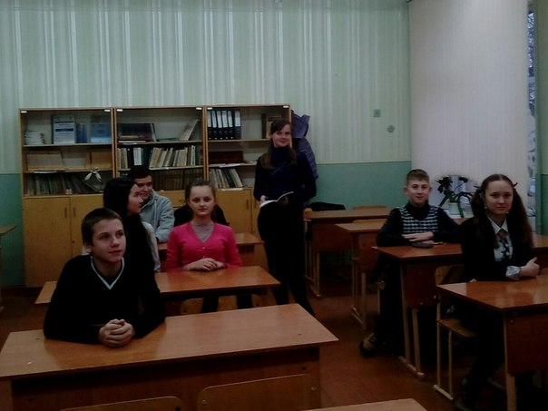
Посещение классного часа

Slide 7
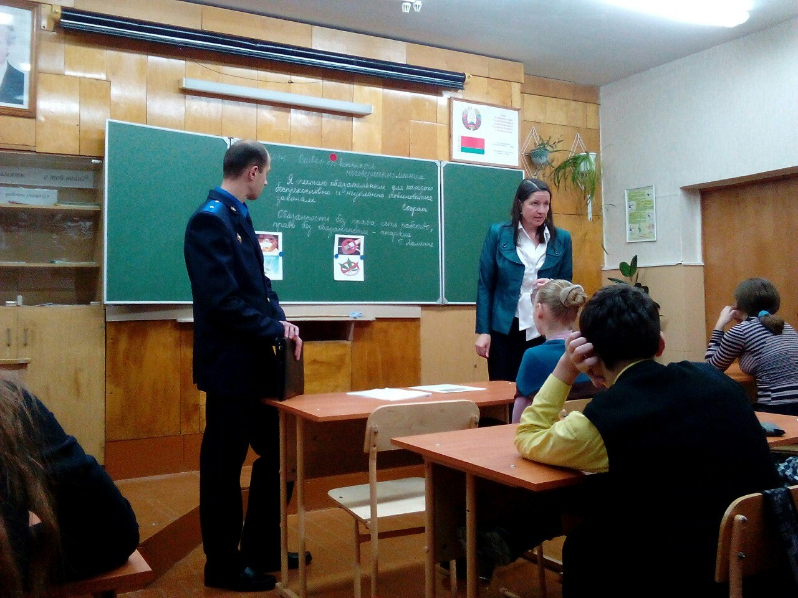
Посещения мероприятия на тему: « Ответственность несовершеннолетних»

Slide 8
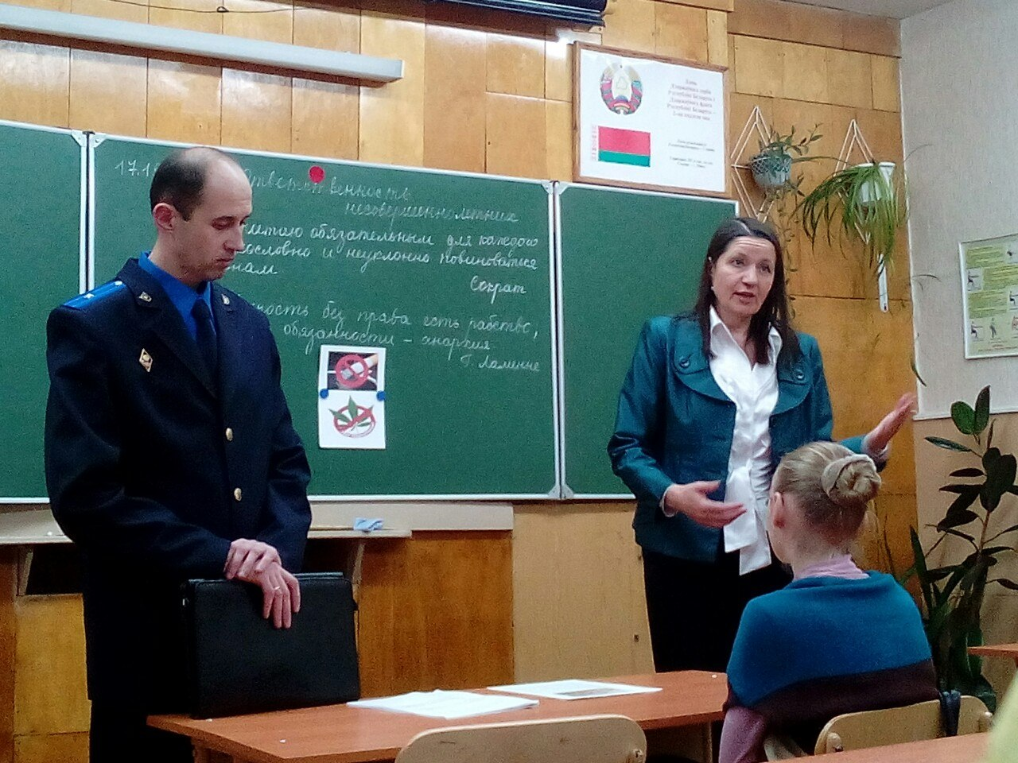
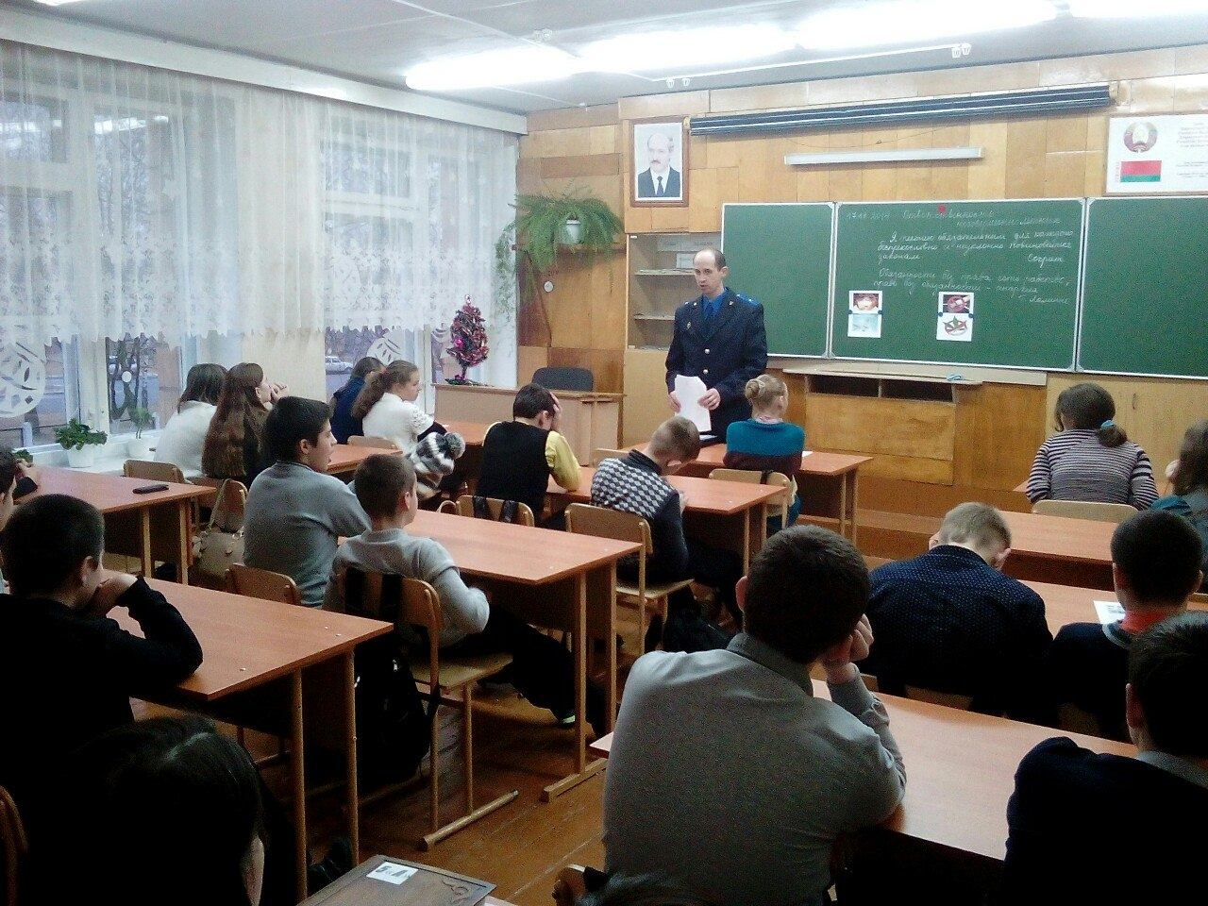

Slide 9
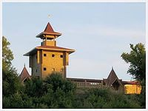
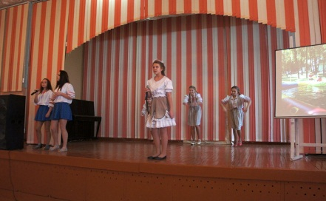
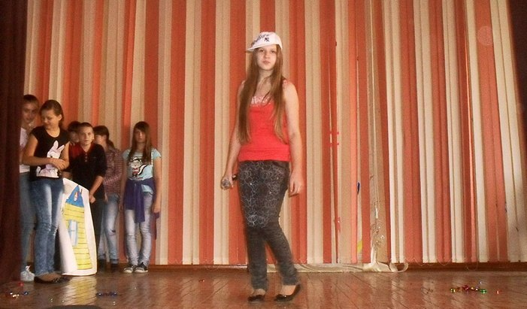
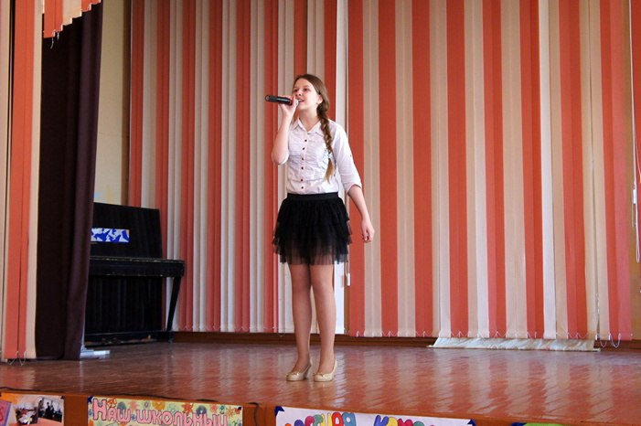
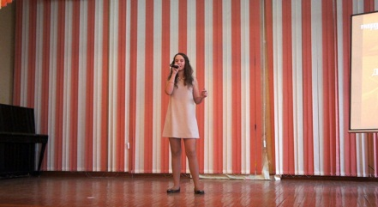
Конкурс Осень

Slide 10
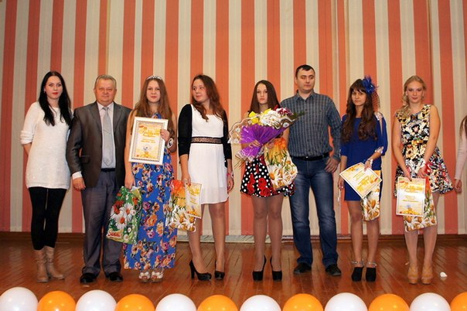

Slide 11
Конец

